Slide 1
爐管新人學習進度報告
2024.10.21 ~ 2024.11.01

Slide 2
報告內容
一、兩週內學習內容
二、GRD 機台架構
三、GRD 作動原理
四、GRD 畫面及功能介紹
五、貼膠機
六、撕膠機
4

Slide 3
兩週內學習內容
日期 | 課程 | 機台 | 內容
2024/10/21 | None | LP-T2 | SPM
2024/10/22 | None | LP-N4 | 4PM
2024/10/23 | None | LP-T4 | 2PM
2024/10/24 | None | F09 | Replace heater
2024/10/25 | None | EM-4 EM-5 EM-6 | WPM
2024/10/28 | None | LP-N7 | 4PM
2024/10/29 | None | None | 報廢處理
2024/10/30 | None | LP-N5 | replace pump cooler
2024/10/31 | None | None | None
2024/11/01 | None | LP-T2 | 1PM
2024.06.03 ~ 2024.06.14

Slide 4
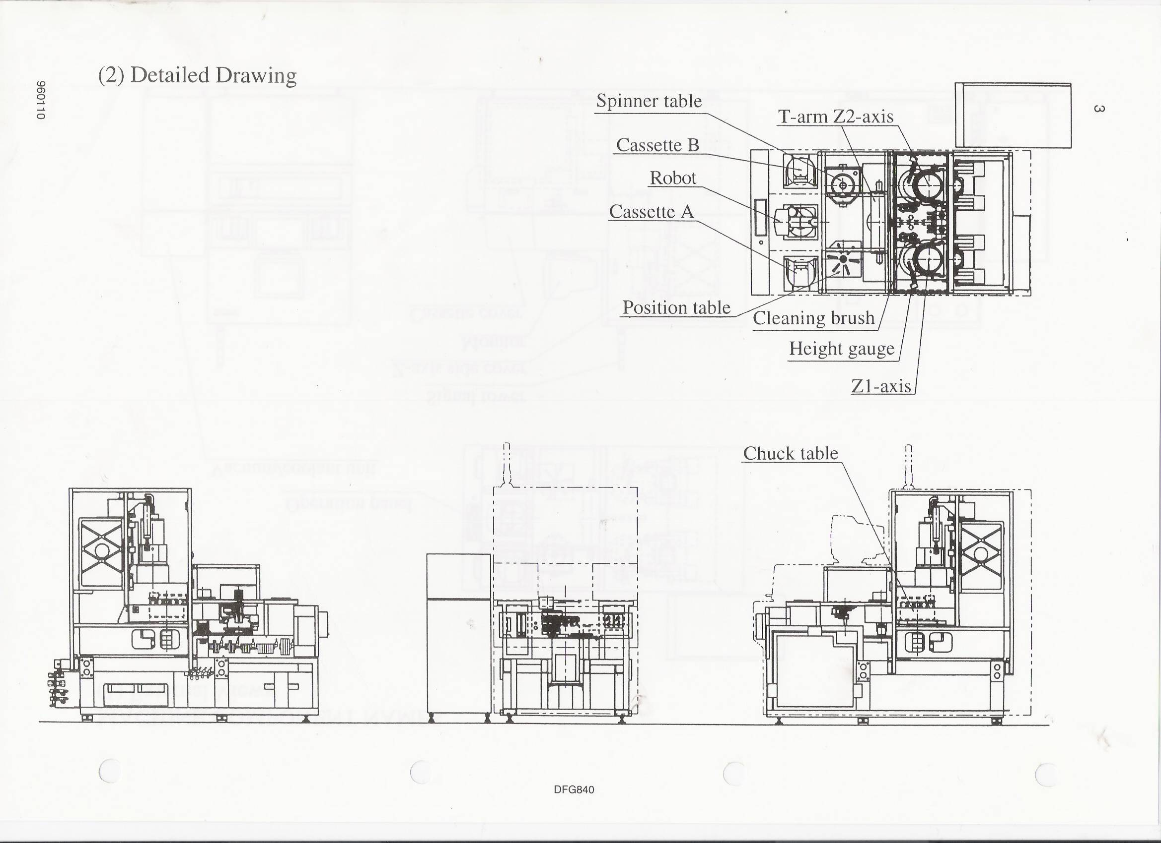
GRD 機台架構
CHUCK TABLE

Slide 5
GRD 作動原理
Z2
旋轉主軸
Z1
旋轉主軸
Robot 從Cassette 抓片
Robot 旋轉晶背朝上
傳至定位盤定位
T-ARM 抓片
研磨Z1 → Z2
T-ARM 抓片
至清洗區清洗 & 旋乾
Robot 旋轉晶面朝上
Robot 放回原Cassette 位置
研磨基座
研磨基座
T-ARM
清洗區
定位盤
晶舟 B
機械手臂
晶舟 A

Slide 6
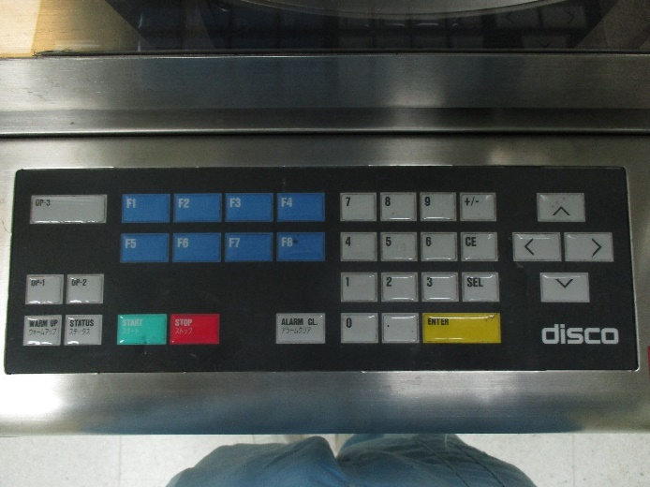
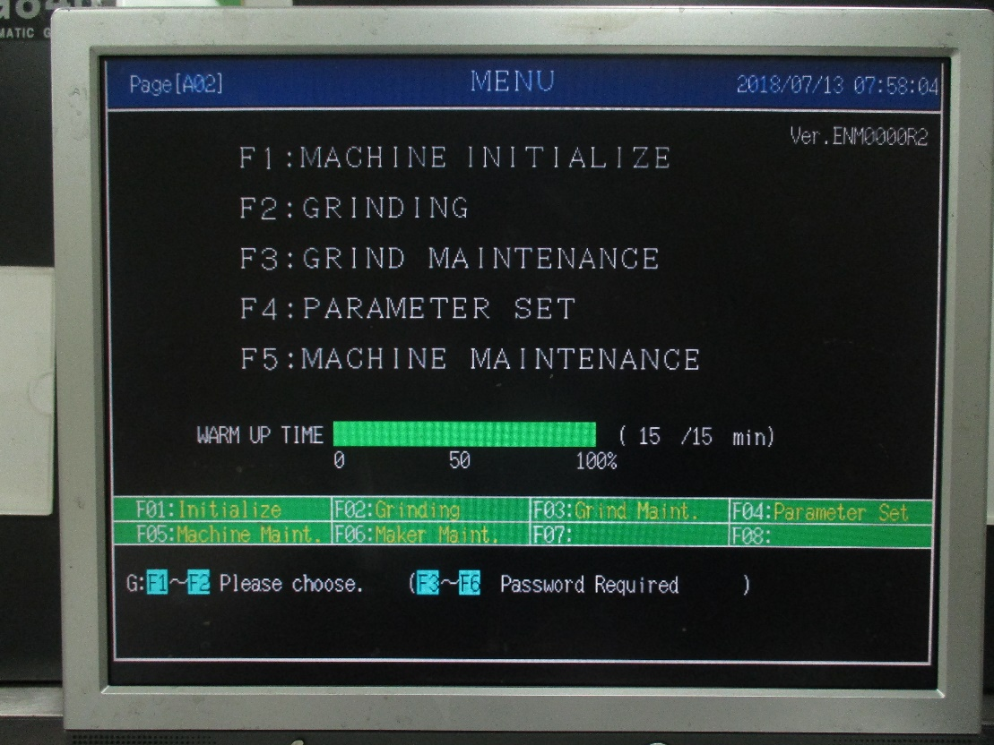
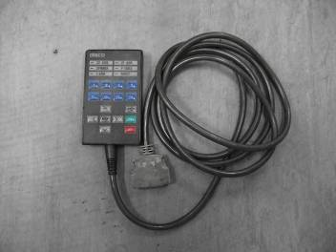
GRD 畫面及功能介紹
STAR
STOP
ALARM CL.
WARM UP
STATUS
ENTER

Slide 7
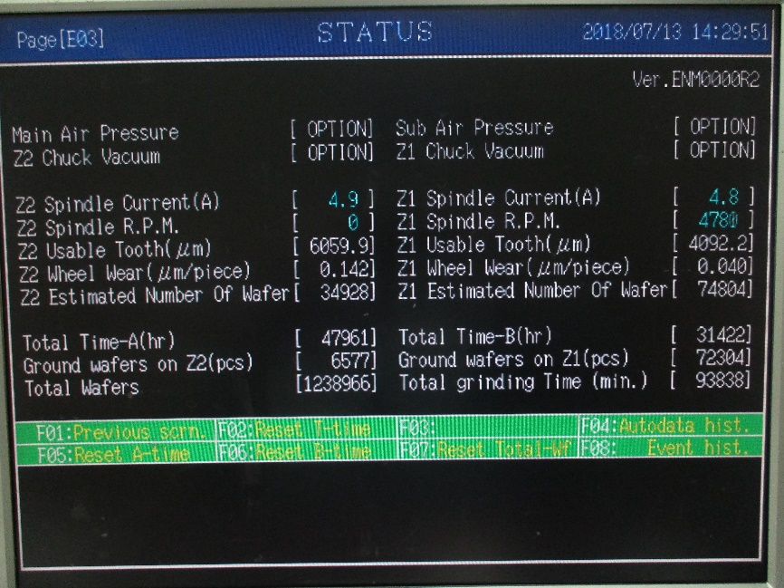
Usable tooth (um) : 剩餘齒厚
Wheel wear (um/piece) : 每片耗損量
Estimated number of wafer : 剩餘齒厚預估可研磨之數量( (剩餘齒厚-機台最小極限)/每片耗損量)
Ground wafers on Zx : Zx 該研磨 wheel 所磨之累積片數
Total wafers : Zx 所磨之累積片數

Slide 8
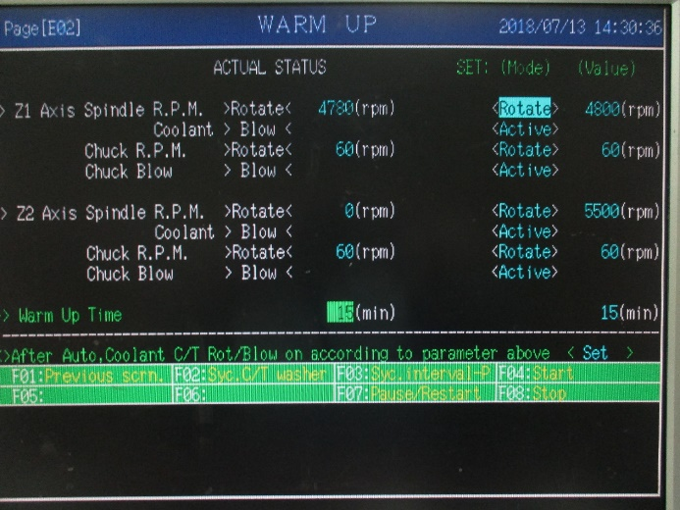
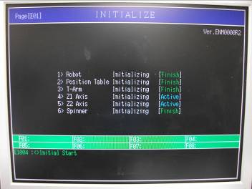
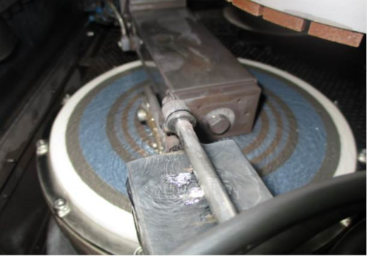
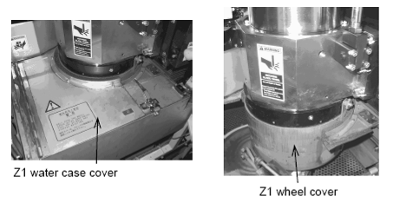
01. TOP MENU
02. 選擇WARM UP → Stop Spindle & chuck table rotate
(F08)
03. 將Z1、Z2 Up到最高
04. Check Shutter & T-ARM動作正常
05. 在Chuck Table上墊小白布
06. 用菜瓜布Clean機台髒汙或異物
07. Clean Z1 & Clean Z1 Brush
08. Check Z1 Wheel 是否完整無缺角
09. Z2 同Z1 Clean
10. 機台Clean完成後將機台WARM UP 回來
11. WARM UP → STAR (F04)
12. 在TOP MENU 選擇MACHINE INITIALIZE
Brush
13. Transfer (Z1、Z2 BY PASS)
14. 在Cassette A & Cassette B 各試磨 (20mil & 11.5mil)
15. Check試磨時整體動作 & Wafer是否正常
Chuck Table

Slide 9
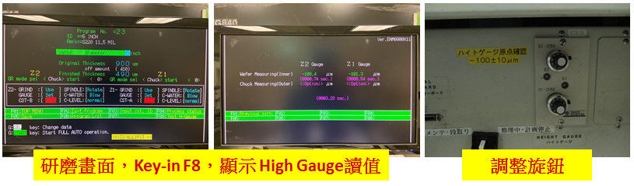
Initial、Warm up後
確認/調整High Guage = -100 ± 10 µm

Slide 10
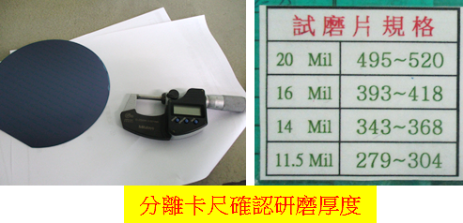
上中下左右五點厚度

Slide 11
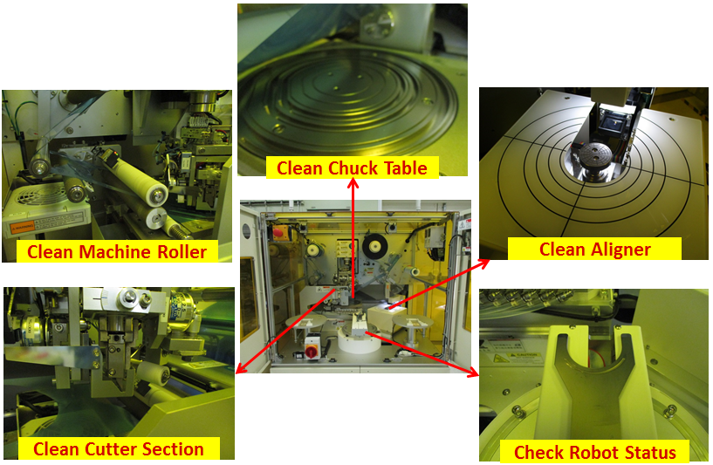
貼膠機
1. 機臺表面用小白布沾 IPA 擦拭
2. 機台硬體部分用小白布沾 IPA 擦拭、檢視有無異常。

Slide 12
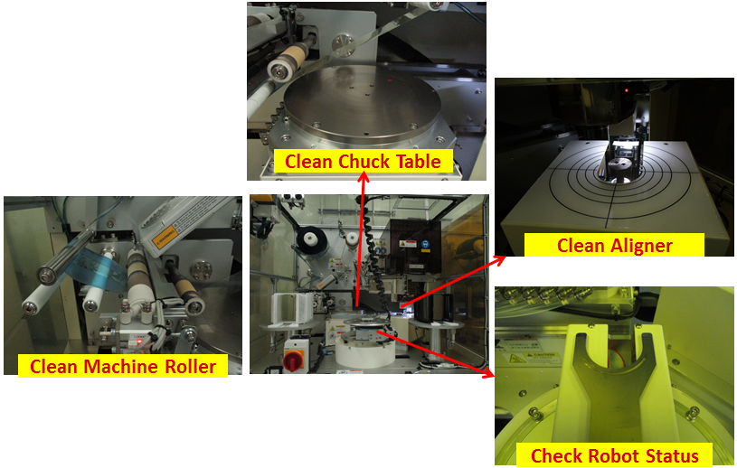
撕膠機
1. 機台表面用小白布沾 IPA 擦拭
2. 機台硬體部分用小白布沾 IPA 擦拭、檢視有無異常

Slide 13
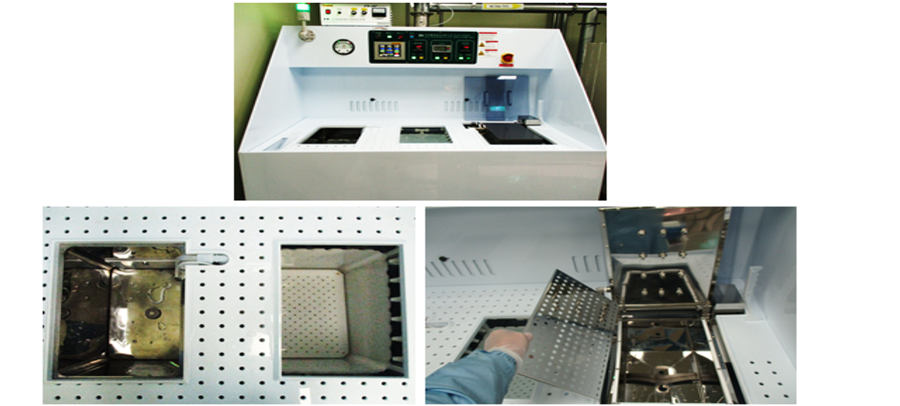
OSC-1 振盪槽
拿小白布 擦拭超音波、QDR、Hot N2槽

Slide 14
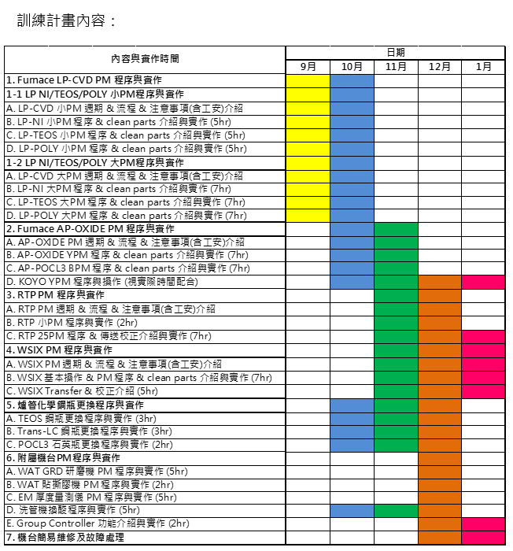

Slide 15
進度表
種類 | 進度
LP-P SPM | 100%
LP-P BPM | 90%
LP-T SPM | 100%
LP-T BPM | 80%
LP-N SPM | 100%
LP-N BPM | 80%
AP QPM | 10%
AP YPM | 0%
POCL3 BPM | 0%
WSIX BPM | 80%
WSIX MPM | 60%
GRD MPM | 100%
RTP 25PM | 0%

